Slide 1
Ventas de la tienda
Enero – Junio · Hogar, Textil y Bazar

Slide 2
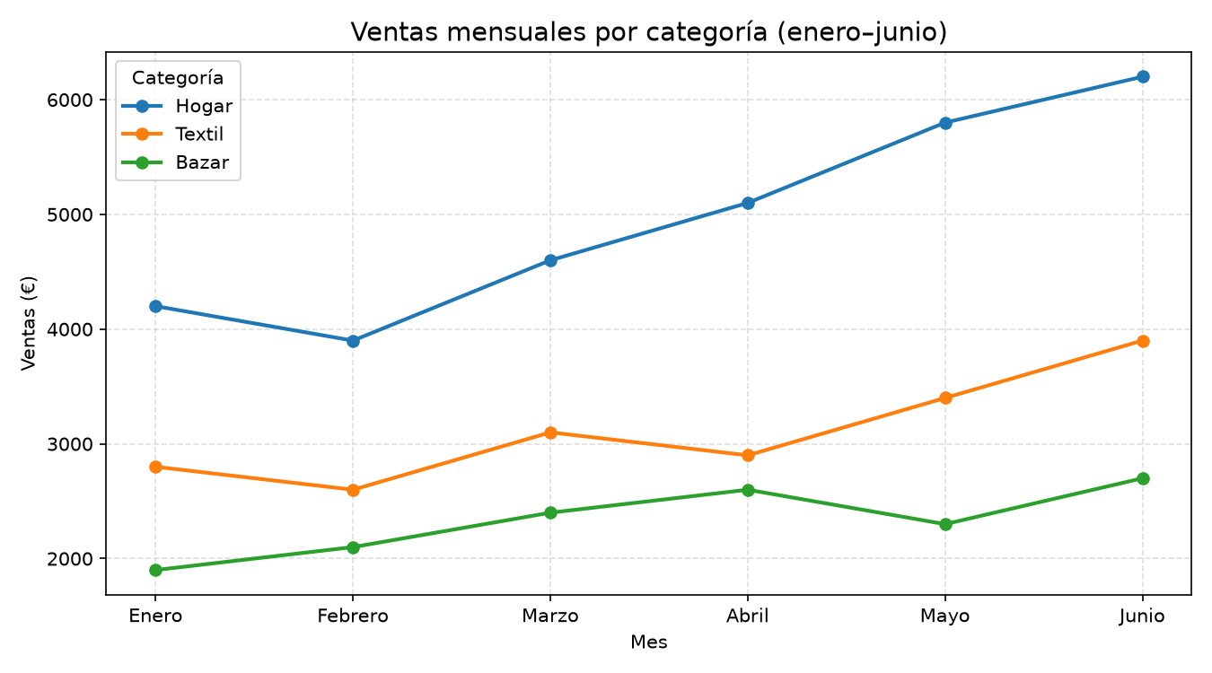
Evolución mensual por categoría

Slide 3
Totales por categoría
Categoría | Total (€)
Hogar | 29.800
Textil | 18.700
Bazar | 14.000
TOTAL GENERAL | 62.500

